Slide 1
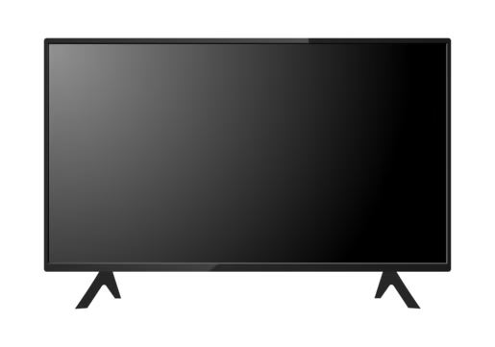


An toàn lao động trong Sản Xuất Tivi
Báo cáo về tình hình tai nạn lao động 6 tháng đầu năm 2024 và các biện pháp an toàn trong sản xuất tivi. Bao gồm các quy định và hướng dẫn cho các công đoạn khác nhau trong quy trình sản xuất.
Bản quyền thuộc An Toàn Nam Việt

Slide 2

Tình hình tai nạn lao động
1
Số vụ tai nạn
3.201 vụ tai nạn lao động xảy ra trong 6 tháng đầu năm 2024.
2
Số người bị nạn
3.065 người bị nạn, giảm 6,04% so với cùng kỳ năm 2023.
3
Số vụ chết người
320 vụ tai nạn chết người, giảm 7,25% so với cùng kỳ năm 2023.

Slide 3
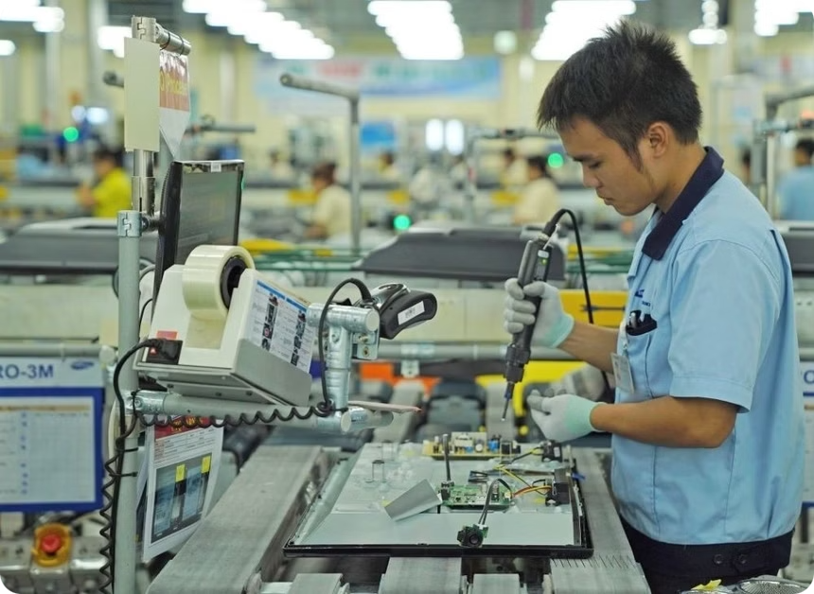
An toàn khi in bảng mạch
1
Đào tạo nhân viên
Huấn luyện về quy trình an toàn và sử dụng thiết bị bảo hộ cá nhân.
2
Kiểm soát môi trường
Duy trì không gian làm việc sạch sẽ, kiểm soát nhiệt độ và độ ẩm.
3
Bảo trì thiết bị
Kiểm tra và bảo dưỡng máy móc định kỳ để đảm bảo hoạt động an toàn.

Slide 4
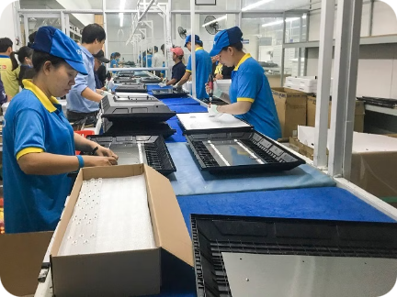
An toàn khi gắn linh kiện
Sử dụng thiết bị bảo hộ
Kiểm soát tĩnh điện
Quy trình làm việc an toàn
Đeo găng tay, kính bảo hộ và mặt nạ khi làm việc với linh kiện nhỏ.
Sử dụng thiết bị chống tĩnh điện để bảo vệ linh kiện nhạy cảm.
Tuân thủ quy trình gắn linh kiện chuẩn để tránh tai nạn và lỗi sản phẩm.

Slide 5
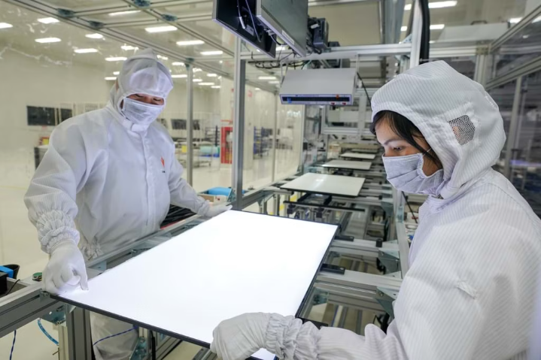
An toàn khi sản xuất màn hình
Xử lý vật liệu
Kiểm soát chất lượng
An toàn điện
Cẩn thận khi làm việc với các vật liệu như tinh thể lỏng và OLED.
Kiểm tra kỹ lưỡng độ sáng, độ tương phản và màu sắc của màn hình.
Tuân thủ quy trình an toàn khi làm việc với điện áp cao.

Slide 6

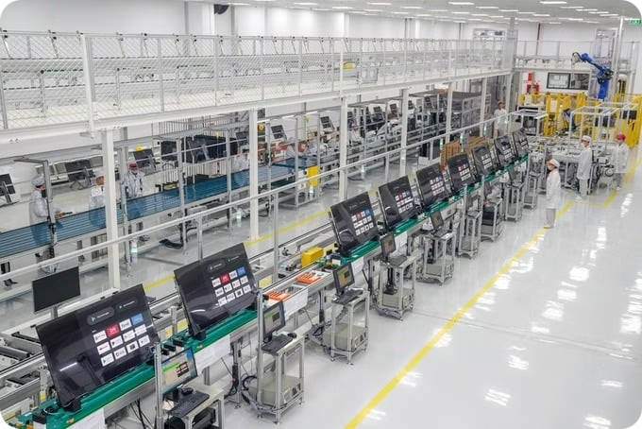


An toàn khi lắp ráp cơ khí
Chuẩn bị
Kiểm tra và chuẩn bị đầy đủ công cụ và thiết bị trước khi bắt đầu.
Lắp ráp
Tuân thủ quy trình lắp ráp chuẩn, tránh dùng lực quá mức.
Kiểm tra
Kiểm tra kỹ lưỡng sau khi lắp ráp để đảm bảo tính ổn định và an toàn.

Slide 7

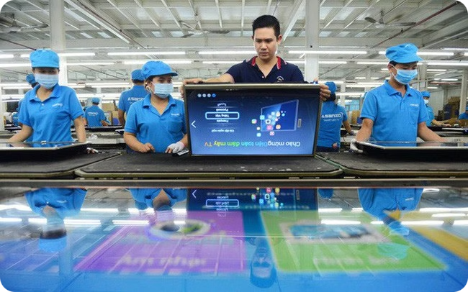


An toàn khi kết nối điện tử
Ngắt nguồn điện
Luôn ngắt nguồn điện trước khi thực hiện bất kỳ kết nối nào.
Sử dụng găng tay cách điện
Đeo găng tay cách điện khi làm việc với các kết nối điện.
Kiểm tra kép
Luôn kiểm tra lại các kết nối trước khi cấp nguồn.

Slide 8
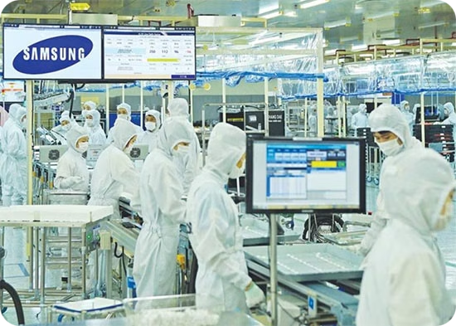
An toàn khi cài đặt phần mềm
Bước
Biện pháp an toàn
Chuẩn bị
Sao lưu dữ liệu, kiểm tra tương thích phần mềm
Cài đặt
Tuân thủ quy trình, tránh can thiệp không cần thiết
Kiểm tra
Chạy thử nghiệm toàn diện, ghi chép kết quả

Slide 9

Xử lý tình huống khẩn cấp
1
Phát hiện sự cố
Nhận biết và báo động ngay khi phát hiện tình huống nguy hiểm.
2
Sơ cứu ban đầu
Thực hiện các biện pháp sơ cứu cần thiết cho người bị nạn.
3
Báo cáo và điều tra
Báo cáo chi tiết sự việc và tiến hành điều tra nguyên nhân.

Slide 10

Tài liệu tham khảo
Bài kiểm tra ATLD
Báo giá dịch vụ huấn luyện ATLD
Tài liệu hướng dẫn
1
2
3
Trắc nghiệm an toàn lao động nhóm 3
Tài liệu huấn luyện an toàn lao động sản xuất tivi.
Xem chi tiết

